Slide 1
Lissage ECO PTZ

Slide 2
Sommaire
Contexte
01
Process Crédits
05
Périmètre
02
Digital
Lissage
06
03
Aide aux montages
Impacts
07
04

Slide 3
01
Contexte
La rénovation énergétique
Au cœur des préoccupations actuelles, la rénovation énergétique génère une augmentation de la demande de prêts ECOPTZ avec toutes les variantes qui existent aujourd’hui
Pour limiter les ratios d’endettement, le réseau et les clients eux-mêmes sont demandeurs de montages type lissages, aujourd’hui non pratiqués en CEGEE
Ce module vous présente les nouveaux montages validés et fait un rappel sur la mise en place des lissages et ses impacts

Slide 4
02
Périmètre
Dans le cadre d’une acquisition avec travaux ou travaux seuls :
Possibilité d’associer un ECO PTZ avec d’autres produits crédits PRIMO / PRIMOLIS / PEL / PTZ dans un seul et même dossier
PRIMO
ECOPTZ
PRIMOLIS
ECOPTZ
et éventuellement
et éventuellement
PRÊT EL
PRÊT EL
PTZ

Slide 5
Périmètre
Ce module porte sur le lissage d’un ECO PTZ avec un ou des autres prêts.
L’utilisation du lissage va permettre, d’améliorer leur capacité d’emprunt et donc pour la CEGEE d’avoir des dossiers respectant les ratios
Certains changements de situations des clients peuvent nous amener à utiliser des paliers contraints.
Ces montages étant exceptionnels et au cas par cas, nous n’aborderons pas ce type de montage dans ce module.
N’hésitez pas à nous appeler sur le sujet.

Slide 6
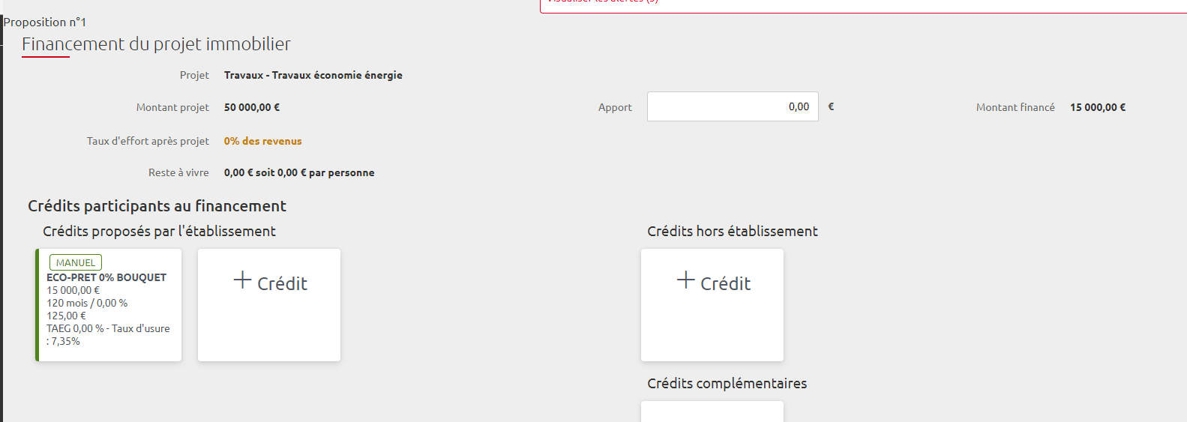
03
Lissage Mycrédit
Attention le seul prêt qui permet le lissage est le PRET PRIMOLIS
Après avoir saisi l’Eco prêt souhaité :

Slide 7
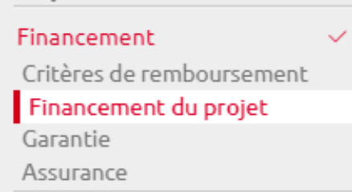
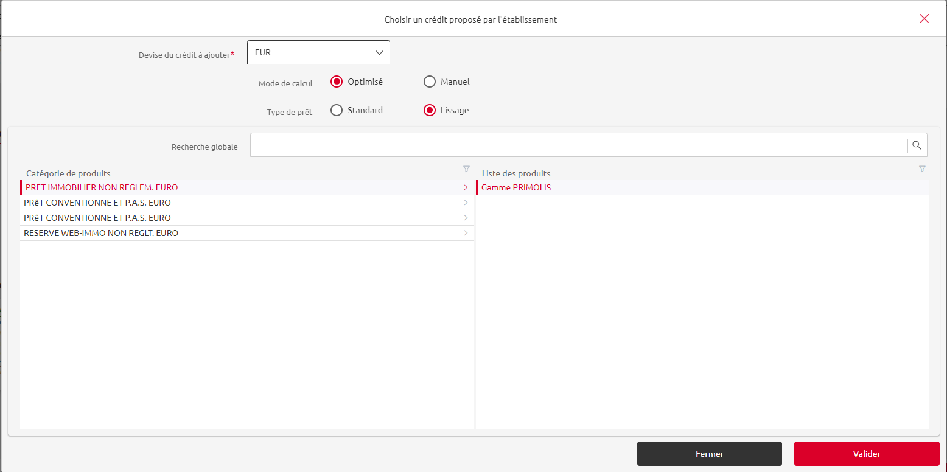

Ajouter le PRIMOLIS :
Pensez à sélectionner le bon mode de calcul = Optimisé / Lissage

Slide 8
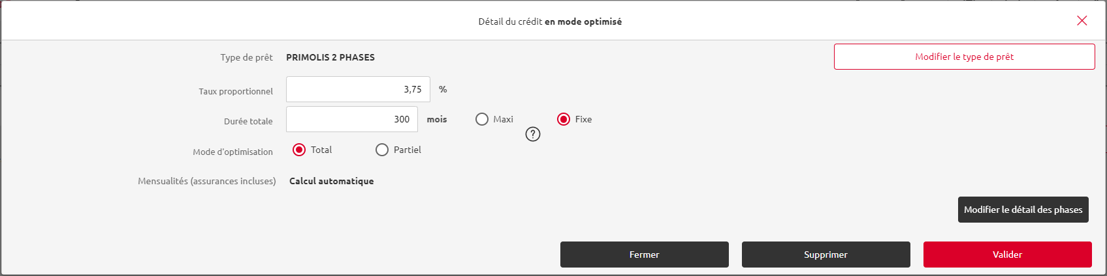
Ajouter les caractéristiques du PRIMOLIS :
Renseigner le taux, la durée, et privilégier une durée fixe et un mode d’optimisation totale

Slide 9
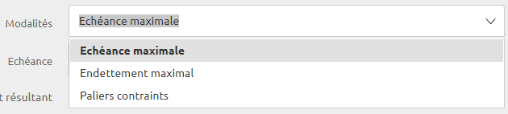

Critères d’optimisation :
Avant de calculer le Primolis, il faut renseigner au choix les critères d’optimisation
Pour les lissages, n’oubliez pas de cliquer sur le bouton «calculer» en bas de page (à faire à chaque fois qu’il y a un «reste à financer»

Slide 10

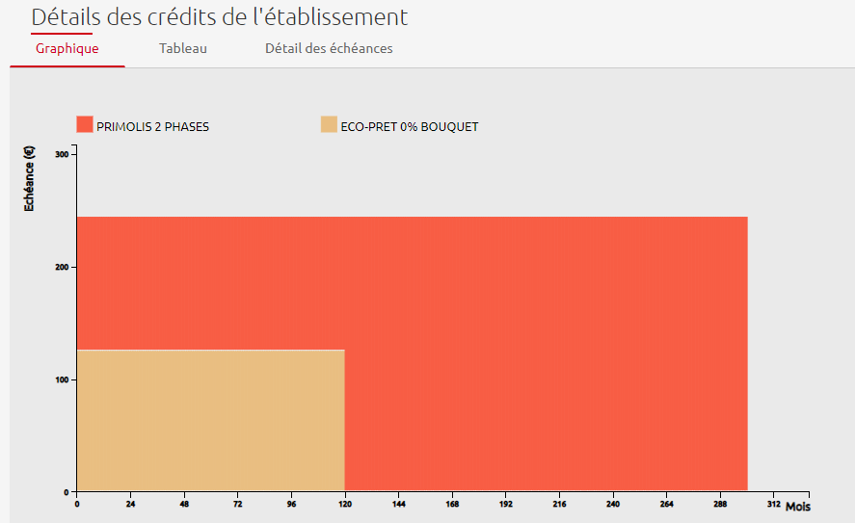
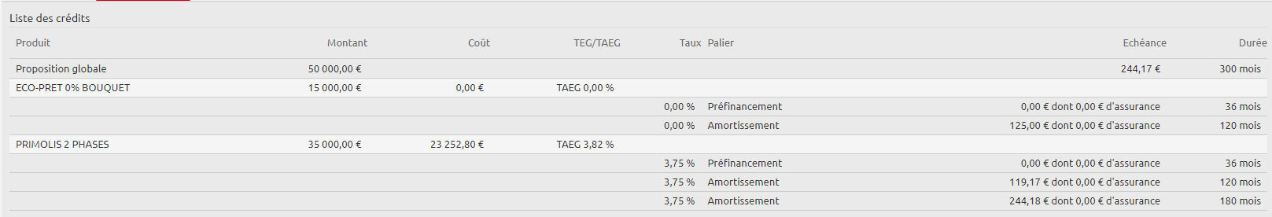
Synthèse :
Dans la synthèse de la proposition, 2 vues disponibles

Slide 11
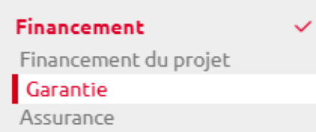
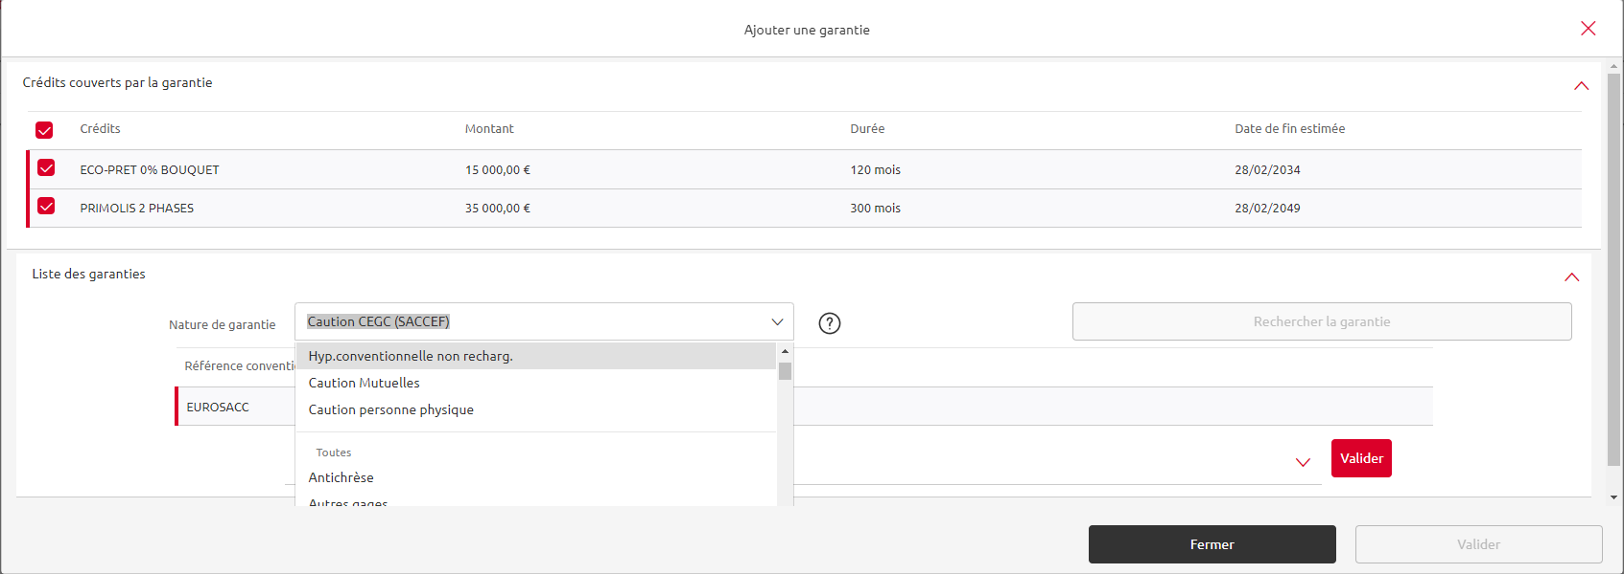
Ajouter la garantie

Slide 12
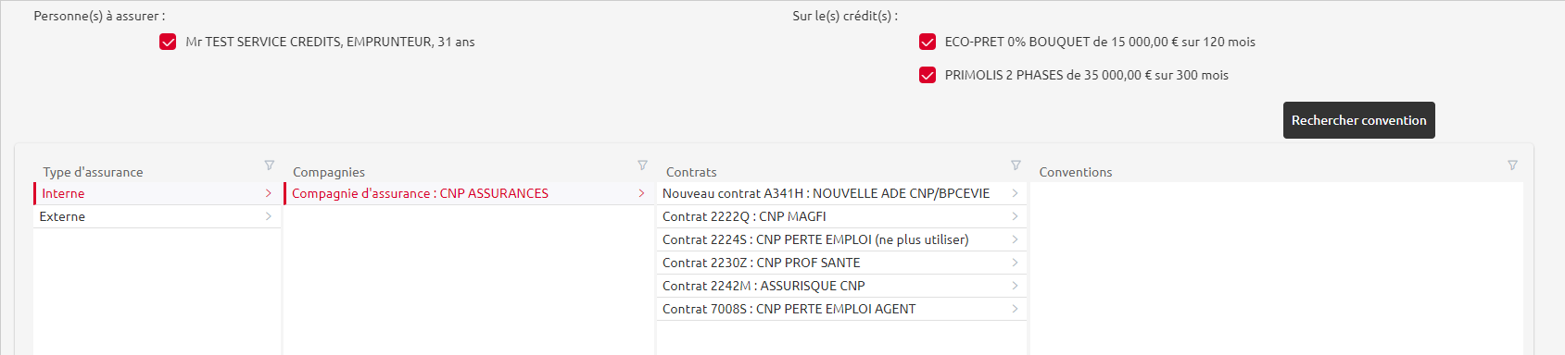
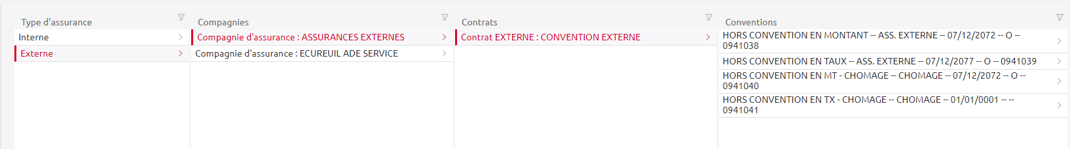
Ajouter l’assurance
Sélectionner tous les prêts du dossier
La CSP du prospect/client est nécessaire pour avoir une proposition du configurateur CNP
Attention si assurance Externe saisir le taux moyen

Slide 13
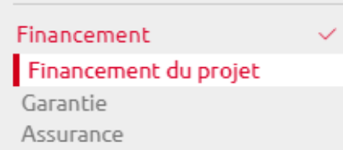
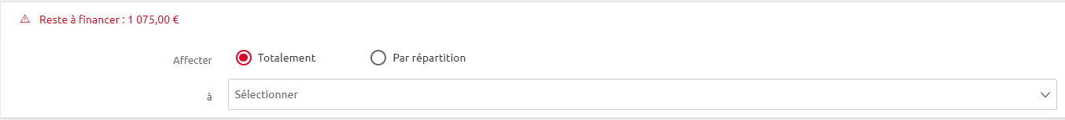

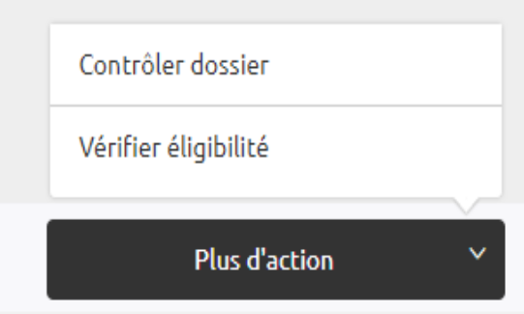
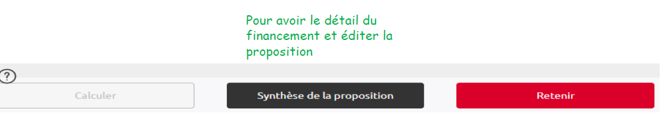
Ajuster la proposition :
Pour ajuster la proposition et le lissage
Affecter le reste à financer dans l’apport, ou cliquer sur le bouton «calculer» pour intégrer le reste à financer dans le lissage
«Contrôler dossier» pour vérifier si il reste des anomalies
Pour avoir le détail du financement et éditer la proposition
C’est à cette étape (avant de retenir la proposition) qu’on pourra éditer un accord de principe

Slide 14
04
Impacts
Lissage :
Si le lissage est cassé car un des 2 prêts est racheté = aucun impact sur le Tableau d’Amortissement :
Chaque prêt conserve son TA.
Attention pour les futurs projets ! : Le Taux d’effort tient compte dans les charges de l’échéance la plus élevée.
Attention ! Le lissage ne fonctionne que si les 2 prêts sont débloqués en même temps
Ra partiel sur PRIMOLIS :
Les remboursements anticipés partiels sont traités par BPCE Solutions Crédit
Le maintien de l’échéance est la règle en cas de RA partiel sur un prêt PRIMOLIS

Slide 15
Impacts
Modulation d’échéance d’un PRIMOLIS
Le client peut moduler son échéance à la hausse ou à la baisse suivant les modalités ci-contre :
Modulation à la hausse :
Recalculer le taux d’endettement du client, qui doit rester dans la norme.
Modulation à la baisse :
Uniquement s’il y a déjà eu une modulation à la hausse,
Il est possible de revenir à la mensualité plancher du palier,
La possibilité de faire directement une prise d’option à la baisse n’est offerte que sur les Primo+ et à la condition de ne pas rallonger le prêt de + de 24 mois
Offre SED :
Si 2 prêts en loi CONSO dans un même dossier TRAVAUX SEULS (ECO + PRIMO) Hors Hypothèque :
l’édition en SED est bloquée
L’offre est donc éditée en format papier, externalisée

Slide 16
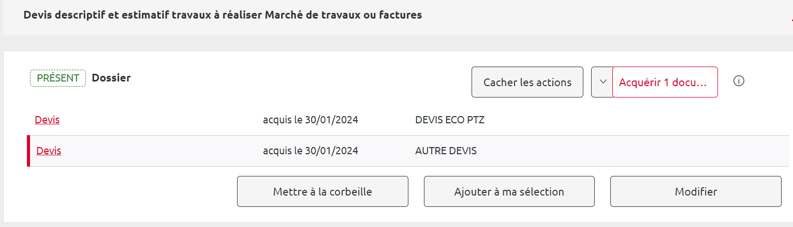
05
Process Crédits
Prérequis : le réseau commercial doit identifier les devis relatifs à l’ECO PTZ des autres devis et annoter dans les commentaires du DNC les devis qui correspondent à l’ECOPTZ pour faciliter les déblocages
DNC :

Slide 17
06
Digital
Pensez DIGITAL !
[Espace Client Web & Mobile] Collecte de justificatifs en ligne pour un prêt immobilier - YouTube*
le client depuis son espace WEB ou son Application mobile CE peut transmettre directement les pièces attendues
Ci-dessous le tuto : Collecte de justificatifs en ligne pour un Crédit Immobiler

Slide 18
07
Aide aux montages
Pour les collaborateurs éprouvant des difficultés lors du montage d’un dossier de prêt, l’Assistance Crédit vous consacre des RDV individuels.
Les thèmes abordés avec l’Assistance Crédit lors de ces rendez-vous d’accompagnement individuels :
- Mon 1er dossier IMMO,
Mon dossier SCI,
Mon dossier PTZ-ECO PTZ,
Mon dossier complexe : lissage, dossiers croisés…
Pour prendre un rendez-vous :
Appeler l’assistance au numéro habituel 03 88 40 24 24 et demander un RDV d’aide au montage. Un collaborateur positionnera sur l’agenda assistance un RDV de 30 minutes minimum le jour même ou le lendemain.
Quelques prérequis : avoir échangé avec le client sur son projet, le dossier doit être initié (existence du n° F…, numérisation des pièces nécessaires au montage), mise à jour de connaissance client.

